Slide 1




برنامج دعم التعلمات الأساس
رياضيات--
المستوى
1
الفترة 2
الحصة 1
نسخة تجريبية

Slide 2




توجيهات لاستعمال العرض
شرائح خاصة بالأستاذ(ة)
إرشادات وشروحات على الأستاذ(ة) قولها
إيقاف العرض والقيام بمناولة /نمذجة

Slide 3








أيقونات توجيهية
أصغي إلى أستاذي وألاحظ ما يفعله.
أُحَضِّرُ لوازمي المدرسية قبل بداية الدرس.
العمل الجماعي
العمل في مجموعات صغرى
المناولة والألعاب
العمل الثنائي
عمل فردي على الكراسة
هذا النشاط مرتبط بتوظيف الألواح.

Slide 4


أهداف الحصة
في نهاية الحصة سيكون 80% من التلاميذ قادرين على:
التصنيف حسب خاصية الشكل واللون
تعرف وتمثيل وكتابة العدد 1
تمييز الأشكال والألوان

Slide 5


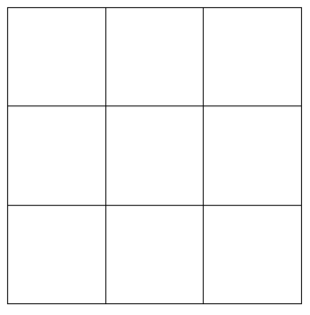

الإعداد المادي للأستاذ(ة)
المذكرة اليومية
عدة المناولة
العرض الرقمي

Slide 6

هيكلة الحصة
1 – نشاط اعتيادي
قصة عدد
10 min
2 –نشاط التفكير المنطقي
التصنيف حسب خاصية اللون و الشكل
20 min
3 –أنشطة التهيئة لمهارات العد و الحساب
تعرف وتمثيل وكتابة العدد 1
20 min
4 –عمل فردي على الكراسة
الإنجاز- التصحيح
10 min
10 min
5 –لعبة
لعبة القفز على الأشكال الهندسية

Slide 7

ألعاب | أنشطة التهيئة لمهارات العد والحساب | نشاط التفكير المنطقي | نشاط اعتيادي | افتتاح الحصة
مرحبا بكم أعزائي سنبدأ حصة اليوم، انتبهوا جيدا.
مرحبا بكم أبنائي الأعزاء

Slide 8






ألعاب | أنشطة التهيئة لمهارات العد والحساب | نشاط التفكير المنطقي | نشاط اعتيادي | افتتاح الحصة
ضعوا اللوحة والقلم والكراسة في القمطر، سنحتاجها في هذه الحصة.
كراسة
قلم الرصاص
لوحة

Slide 9
ألعاب | أنشطة التهيئة لمهارات العد والحساب | نشاط التفكير المنطقي | نشاط اعتيادي | افتتاح الحصة
اليوم سنرى أيقونة "أُحَضِّرُ لوازمي المدرسية قبل بداية الدرس" وسأوضح لكم ما عليكم القيام به عند ظهور هذه الأيقونة.
يوضح الأستاذ(ة) للتلاميذ السلوك المنتظر أثناء التعامل مع اللوازم المدرسية كما هو مبين في الملحق 1.
أُحَضِّرُ لوازمي المدرسية قبل بداية الدرس.
سيفوز التلاميذ الذين يلتزمون بهذه السلوكات بنجمة التميز

Slide 10
نشاط اعتيادي
قصة عدد : العدد 1

Slide 11

ألعاب | أنشطة التهيئة لمهارات العد والحساب | نشاط التفكير المنطقي | نشاط اعتيادي | افتتاح الحصة
  الآن من يريد أن يحكي لنا قصة عن العدد 1 بنفس الطريقة التي رأيناها.
  يحرص الأستاذ(ة) على إعطاء الفرصة لأكبر عدد من المتعلمين ويشجعهم على المشاركة ولو باللغة الأم.

Slide 12
نشاط التفكير المنطقي
التصنيف حسب خاصية اللون و الشكل

Slide 13




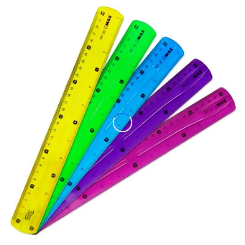



ألعاب | أنشطة التهيئة لمهارات العد والحساب | نشاط التفكير المنطقي | نشاط اعتيادي | افتتاح الحصة
  الآن سنستمر في التدرب على كيفية التصنيف حسب اللون. لاحظوا معي؛ كيف سأفعل ذلك.
  يُنمذج الأستاذ النشاط مستعينا بتوجيهات البطاقة التقنية (الملحق3 ).
نمذجة نشاط التصنيف
حسب اللون

Slide 14
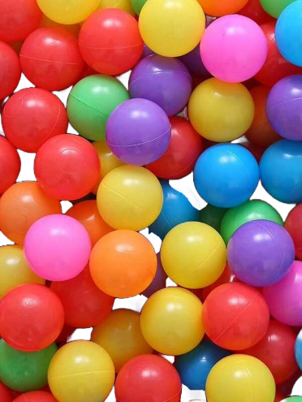

ألعاب | أنشطة التهيئة لمهارات العد والحساب | نشاط التفكير المنطقي | نشاط اعتيادي | افتتاح الحصة
  الآن جاء دوركم للقيام بنفس العملية في إطار مجموعات.
  يتجول الأستاذ(ة) لتقديم التغذية الراجعة.

Slide 15
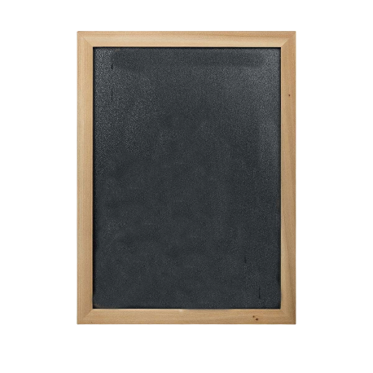
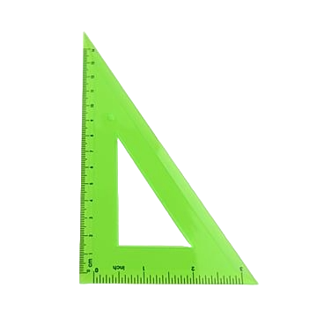
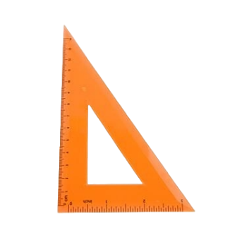
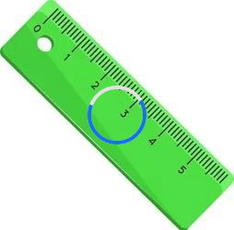
ألعاب | أنشطة التهيئة لمهارات العد والحساب | نشاط التفكير المنطقي | نشاط اعتيادي | افتتاح الحصة
  الآن سنستمر في التدرب على كيفية التصنيف حسب الشكل. لاحظوا معي؛ كيف سأفعل ذلك.
  يُنمذج الأستاذ النشاط مستعينا بتوجيهات البطاقة التقنية (الملحق3 ).
نمذجة نشاط التصنيف
حسب الشكل

Slide 16
ألعاب | أنشطة التهيئة لمهارات العد والحساب | نشاط التفكير المنطقي | نشاط اعتيادي | افتتاح الحصة
  الآن جاء دوركم للقيام بنفس العملية في إطار مجموعات.
  يتجول الأستاذ(ة) لتقديم التغذية الراجعة.

Slide 17
أنشطة التهيئة لمهارات العد والحساب
تعرف وتمثيل وكتابة العدد 1

Slide 18


ألعاب | أنشطة التهيئة لمهارات العد والحساب | نشاط التفكير المنطقي | نشاط اعتيادي | افتتاح الحصة
  تعرفنا في بداية هذه الحصة من خلال نشاط قصة عدد على العدد 1.
  فللقسم باب واحد.
  يتم الترديد باب واحد. واحد مع رفع أصبع واحد للإشارة إلى 1.
1

Slide 19
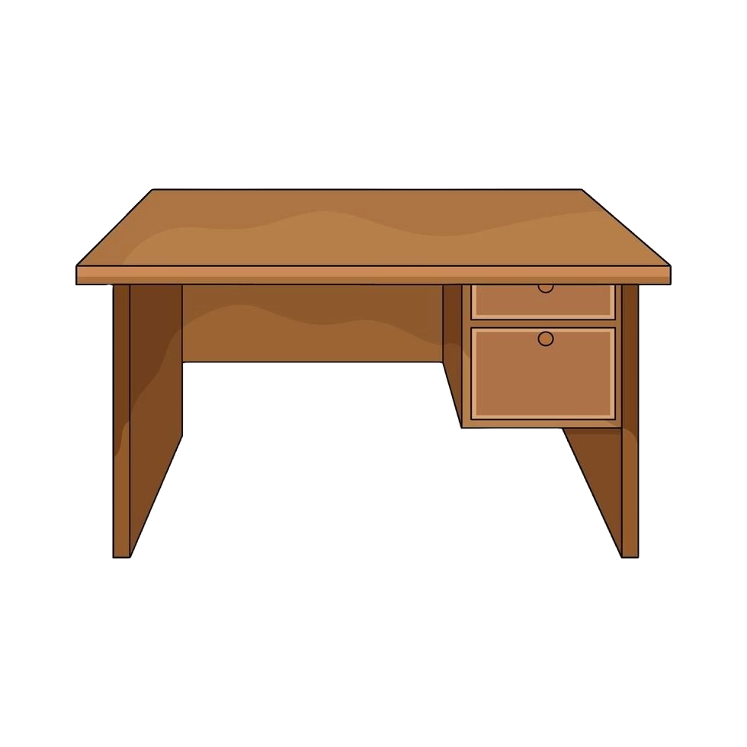
ألعاب | أنشطة التهيئة لمهارات العد والحساب | نشاط التفكير المنطقي | نشاط اعتيادي | افتتاح الحصة
  وفي القسم مكتب واحد.
  يتم الترديد مكتب واحد. واحد مع رفع أصبع واحد للإشارة إلى 1.
1

Slide 20

ألعاب | أنشطة التهيئة لمهارات العد والحساب | نشاط التفكير المنطقي | نشاط اعتيادي | افتتاح الحصة
  وهذا قلم واحد
  يتم الترديد باب واحد. واحد مع رفع أصبع واحد للإشارة إلى 1.
1

Slide 21
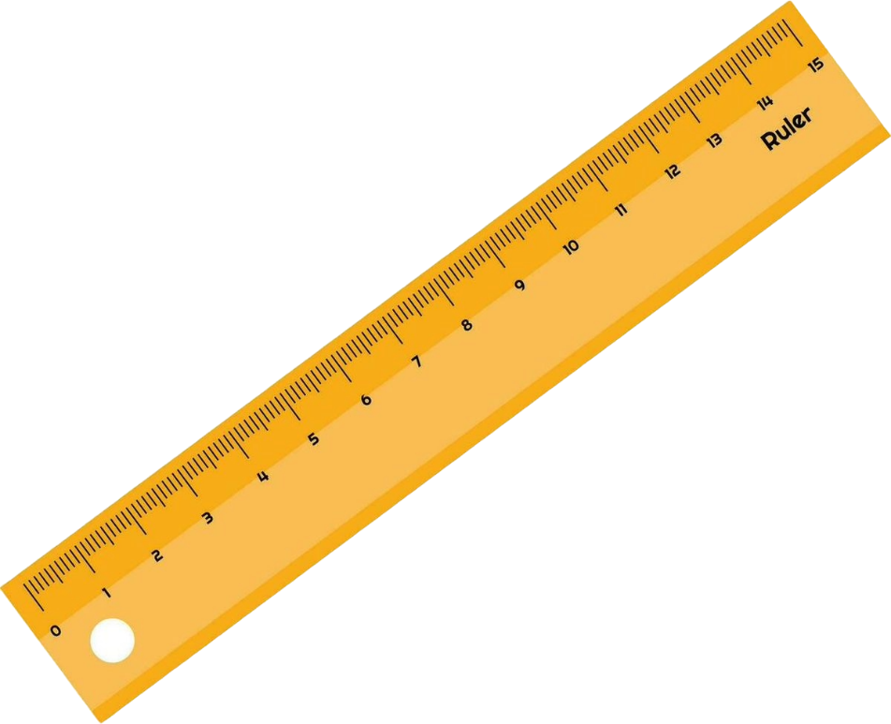
ألعاب | أنشطة التهيئة لمهارات العد والحساب | نشاط التفكير المنطقي | نشاط اعتيادي | افتتاح الحصة
  وهذه مسطرة واحدة
  يتم الترديد مسطرة واحدة. واحدة مع رفع أصبع واحد للإشارة إلى 1.
1

Slide 22
ألعاب | أنشطة التهيئة لمهارات العد والحساب | نشاط التفكير المنطقي | نشاط اعتيادي | افتتاح الحصة
  الآن من يستطيع تمثيل العدد واحد بأشياء من اختياره.
  يشجع الأستاذ(ة) كل المبادرات ويقدم التغذية الراجعة المناسبة في كل مرة.
1

Slide 23

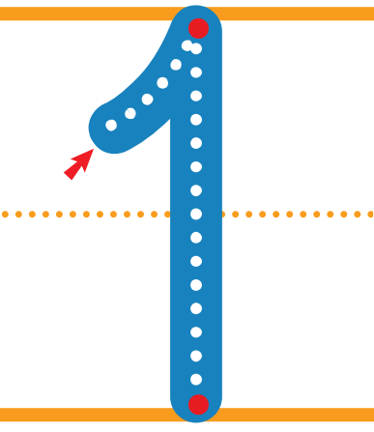
ألعاب | أنشطة التهيئة لمهارات العد والحساب | نشاط التفكير المنطقي | نشاط اعتيادي | افتتاح الحصة
  لاحظوا معي كيف نكتب العدد 1.
  يتوجه الأستاذ(ة) نحو السبورة ويعطي بظهر للمتعلمين ليتم تقليده في نفس اتجاه الكتابة.
  يكتب الأستاذ(ة) العدد 1 في الهواء ويدعو المتعلمين لفعل ما يفعله.
  يكتب الأستاذ(ة) العدد 1 على السبورة مع التصريح بكل مراحل الكتابة.

Slide 24
ألعاب | أنشطة التهيئة لمهارات العد والحساب | نشاط التفكير المنطقي | نشاط اعتيادي | افتتاح الحصة
  الآن خذوا ألواحكم. أكتبوا 1.
  يتجول الأستاذ(ة) لتقديم التغذية الراجعة.

Slide 25





ألعاب | أنشطة التهيئة لمهارات العد والحساب | نشاط التفكير المنطقي | نشاط اعتيادي | افتتاح الحصة
  ارفعوا الألواح.
  يستمر الأستاذ(ة) في تقديم التغذية الراجعة.
  يمكن تكرار العملية لمرتين أو ثلاث حتى نعطي الفرصة للمتعلم للتدرب أكثر.
1

Slide 26
عمل فردي على الكراسة
تمارين على الكراسة

Slide 27
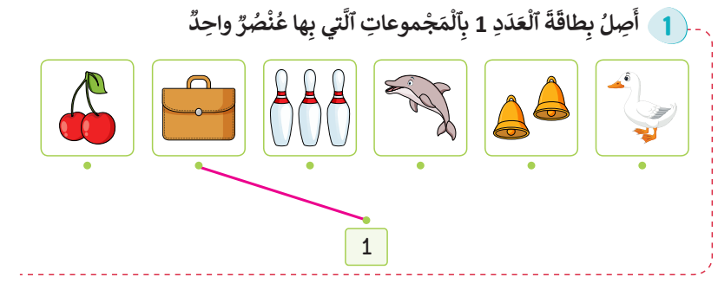
ألعاب | أنشطة التهيئة لمهارات العد والحساب | نشاط التفكير المنطقي | نشاط اعتيادي | افتتاح الحصة
  خذوا كراساتكم سننجز التمرين 1 الصفحة 4 من كراسة الرياضيات. لاحظوا كيف.

Slide 28
ألعاب | أنشطة التهيئة لمهارات العد والحساب | نشاط التفكير المنطقي | نشاط اعتيادي | افتتاح الحصة
  المطلوب منا هو أن نصل العدد 1 بالمجموعة التي بها عنصر واحد.
  يرفع الأستاذ(ة) أصبعه للإشارة للعدد 1.
  يشرح الأستاذ(ة) التعليمة ويعيد حل المثال الأول.

Slide 29
ألعاب | أنشطة التهيئة لمهارات العد والحساب | نشاط التفكير المنطقي | نشاط اعتيادي | افتتاح الحصة
  صححوا.

Slide 30
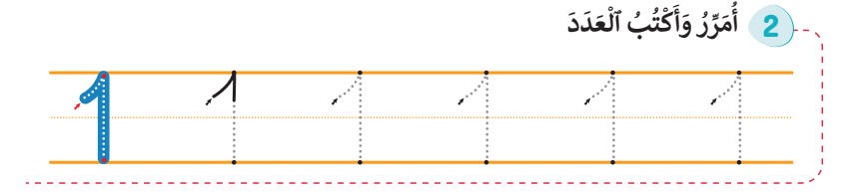
ألعاب | أنشطة التهيئة لمهارات العد والحساب | نشاط التفكير المنطقي | نشاط اعتيادي | افتتاح الحصة
  الآن نمر إلى التمرين الثاني.
  يشرح الأستاذ(ة) التعليمة ويعيد نمذجة طريقة الكتابة على السبورة.

Slide 31
لعبة:القفز على الأشكال الهندسية
تمييز الأشكال والألوان

Slide 32

ألعاب | أنشطة التهيئة لمهارات العد والحساب | نشاط التفكير المنطقي | نشاط اعتيادي | افتتاح الحصة
  الآن سنلعب لعبة القفز على الأشكال الهندسية، المطلوب هو القفز على الشكل واللون الذي يقرره المنافس.
  ستتنافسون في إطار مجموعات. المجموعة الفائزة هي التي سيتمكن أكبر عدد من ممثليها من التوفق في تنفيذ كل أو أكبر عدد من قرارات منافسيهم. من يريد أن يتنافس معي؟
  ينمذج الأستاذ(ة) المطلوب.
  ينظم الأستاذ(ة) مسابقة بين المتعلمين في إطار ثنائيات.
ٍٍ

Slide 33
تبصر الحصة
- تسجيل الملاحظات حول سير الحصة على المذكرة اليومية؛
- تسجيل نسبة التحكم التقديرية من أهداف الحصة.

Slide 34
الملحق1

Slide 35
الإجراءات الاعتيادية الخاصة باللوازم المدرسية
ما ينبغي القيام به:
ينبغي على الأستاذ(ة) أن يوضح للتلاميذ السلوك المنتظر أثناء التعامل مع اللوازم المدرسية؛
عندما يرى التلاميذ أيقونة اللوازم المدرسية يسارعون إلى إخراجها بطريقة تلقائية وبهدوء؛
ينبغي على التلاميذ أن يبادروا إلى إخبار الأستاذ(ة) باللوازم المدرسية التي تنقصهم.

Slide 36
الملحق 2

Slide 37
التصنيف حسب اللون والشكل
  النشاط 1: التصنيف حسب اللون
  يحضر الأستاذ(ة) مجموعة من البطاقات الملونة والأشكال الهندسية الملونة والأقلام الملونة وما توفر من الأشياء المختلفة الألوان.
  يعرض الأستاذ(ة) ما حضره أمام المتعلمين واحدا تلو الآخر ويطلب منهم ذكر لونه ويضعها متباعدة فوق الطاولة أو على الأرض حسب لونها.
  في إطار مجموعات يقدم الأستاذ(ة) لكل مجموعة مجموعة متنوعة من الأشكال والأشياء الملونة ويطلب منهم تصنيفها حسب اللون.
  النشاط 2: التصنيف حسب الشكل
  يحضر الأستاذ(ة) مجموعة من الأشكال الهندسية المختلفة الأحجام و الألوان.
  يعرض الأستاذ(ة) ما حضره أمام المتعلمين واحدا تلو الآخر ويطلب منهم ذكر اسم الشكل ويضعها متباعدة فوق الطاولة أو على الأرض حسب شكلها.
  في إطار مجموعات يقدم الأستاذ(ة) لكل مجموعة مجموعة من الأشكال الهندسية المختلفة الأحجام و الألوان ويطلب منهم تصنيفها حسب الشكل.

